Slide 1

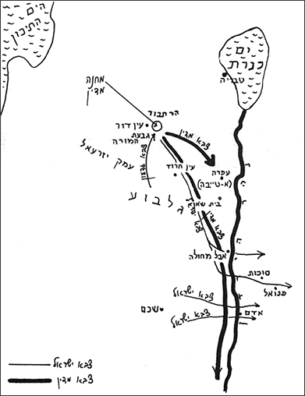
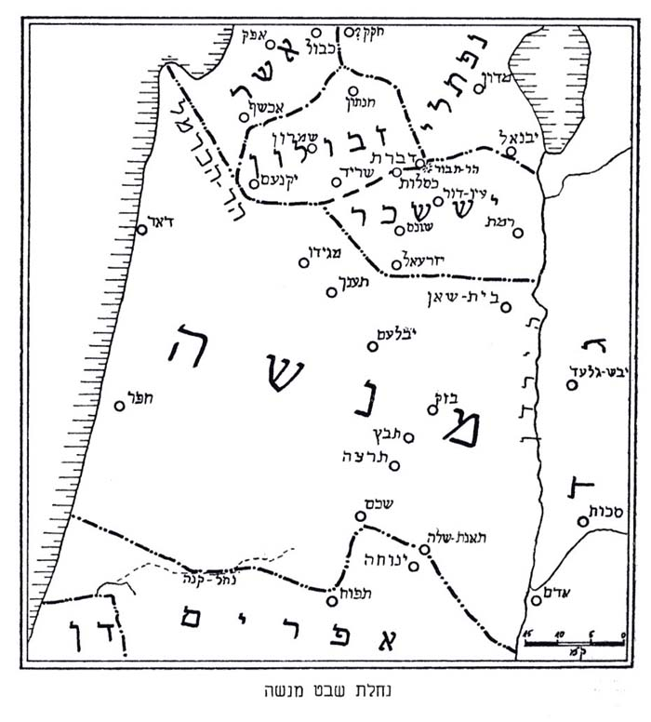
פרק ז

Slide 2
יש יותר מדי חיילים...
פס' ג' -
וַיָּשָׁב מִן-הָעָם עֶשְׂרִים וּשְׁנַיִם אֶלֶף, (22,000)
וַעֲשֶׂרֶת אֲלָפִים, נִשְׁאָרוּ. (10,000)
בהתחלה היו – 32,000 חיילים

Slide 3
מבחן המים
ד וַיֹּאמֶר יְהוָה אֶל-גִּדְעוֹן:" עוֹד הָעָם רָב, הוֹרֵד אוֹתָם אֶל-הַמַּיִם, וְאֶצְרְפֶנּוּ לְךָ שָׁם, וְהָיָה אֲשֶׁר אֹמַר אֵלֶיךָ זֶה יֵלֵךְ אִתָּךְ, הוּא יֵלֵךְ אִתָּךְ, וְכֹל אֲשֶׁר-אֹמַר אֵלֶיךָ זֶה לֹא-יֵלֵךְ עִמָּךְ, הוּא לֹא יֵלֵךְ."
ה וַיּוֹרֶד אֶת-הָעָם, אֶל-הַמָּיִם.
וַיֹּאמֶר יְהוָה אֶל-גִּדְעוֹן: "כֹּל אֲשֶׁר-יָלֹק בִּלְשׁוֹנוֹ מִן-הַמַּיִם כַּאֲשֶׁר יָלֹק הַכֶּלֶב תַּצִּיג אוֹתוֹ לְבָד, וְכֹל אֲשֶׁר-יִכְרַע עַל-בִּרְכָּיו, לִשְׁתּוֹת."
ו וַיְהִי, מִסְפַּר הַמְלַקְקִים בְּיָדָם אֶל-פִּיהֶם--שְׁלֹשׁ מֵאוֹת, אִישׁ; וְכֹל יֶתֶר הָעָם, כָּרְעוּ עַל-בִּרְכֵיהֶם לִשְׁתּוֹת מָיִם.

Slide 4
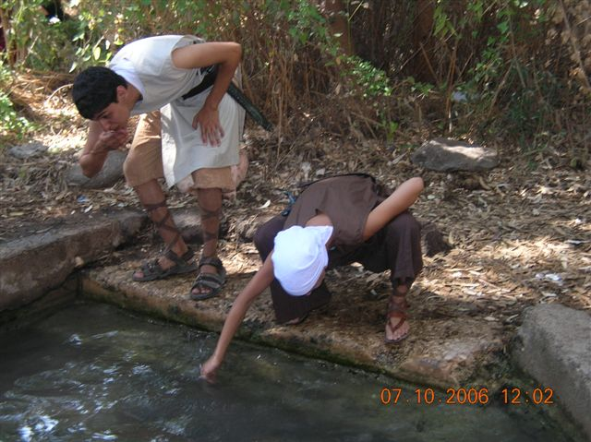

Slide 5
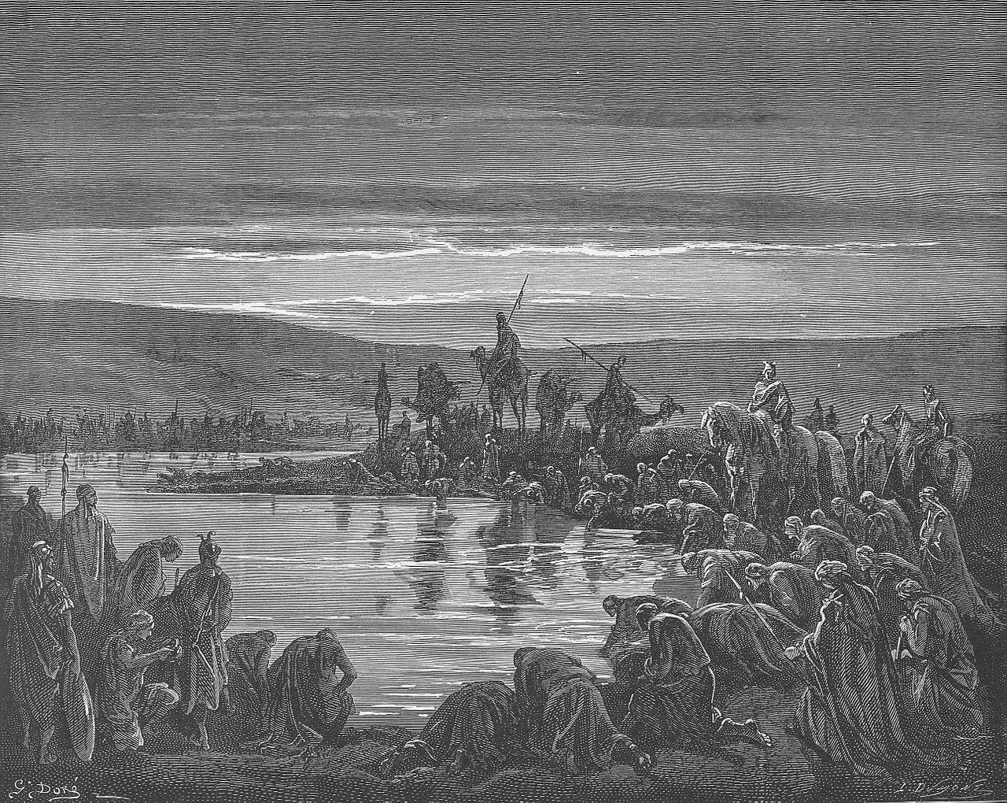
צייר: גוסטב דורה

Slide 6
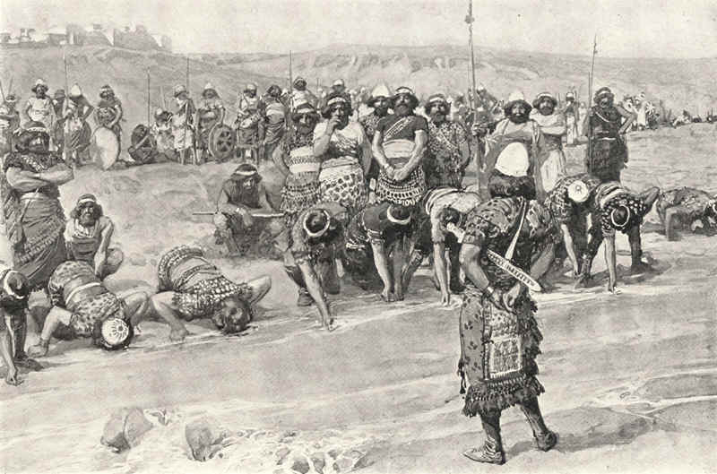

Slide 7
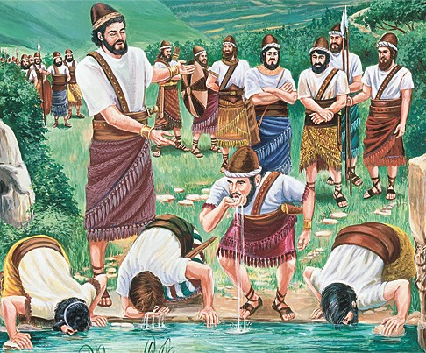

Slide 8
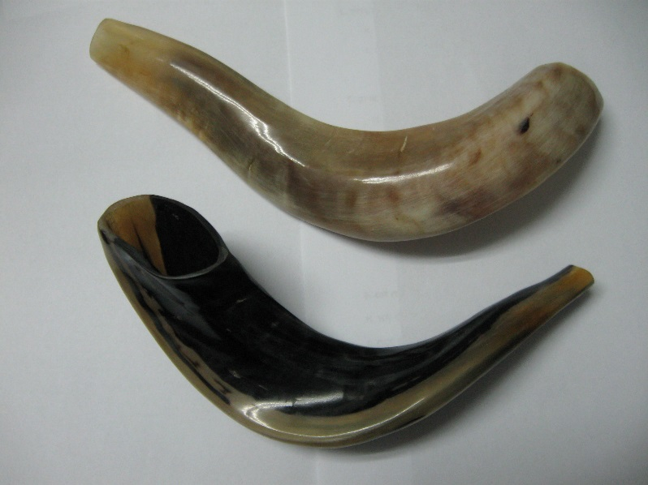

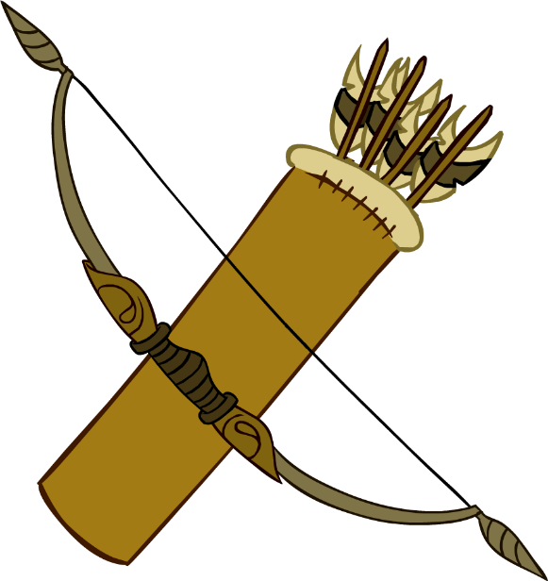
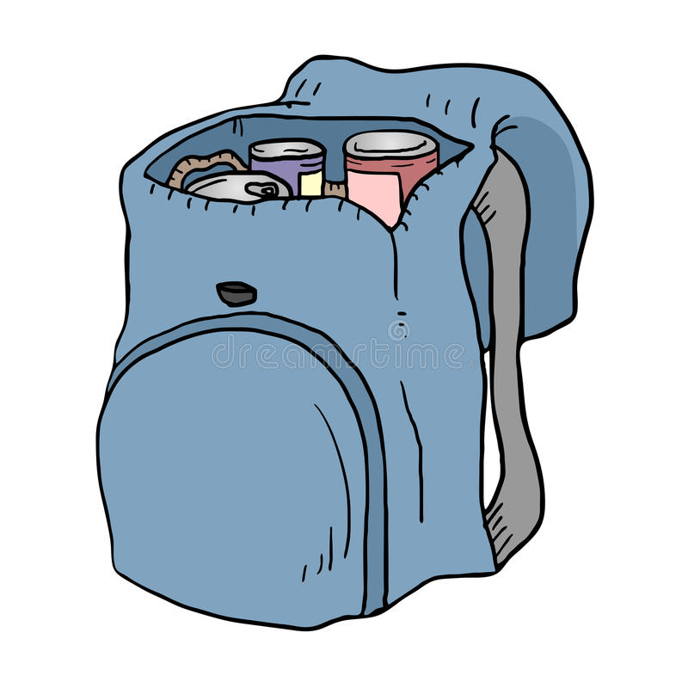

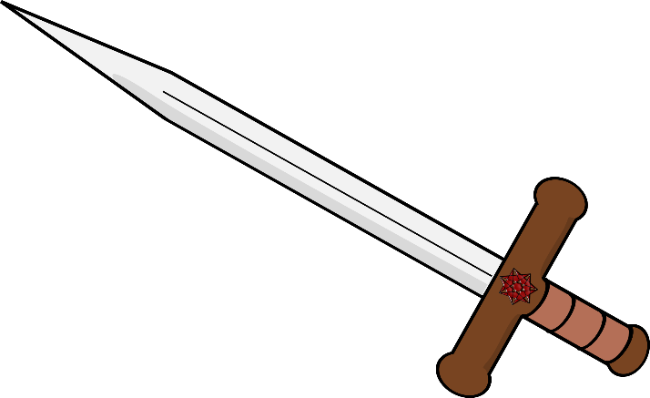
ח וַיִּקְחוּ אֶת צֵדָה הָעָם בְּיָדָם וְאֵת שׁוֹפְרֹתֵיהֶם, וְאֵת כָּל-אִישׁ יִשְׂרָאֵל שִׁלַּח אִישׁ לְאֹהָלָיו, וּבִשְׁלֹשׁ-מֵאוֹת הָאִישׁ הֶחֱזִיק
וּמַחֲנֵה מִדְיָן, הָיָה לוֹ מִתַּחַת בָּעֵמֶק.

Slide 9
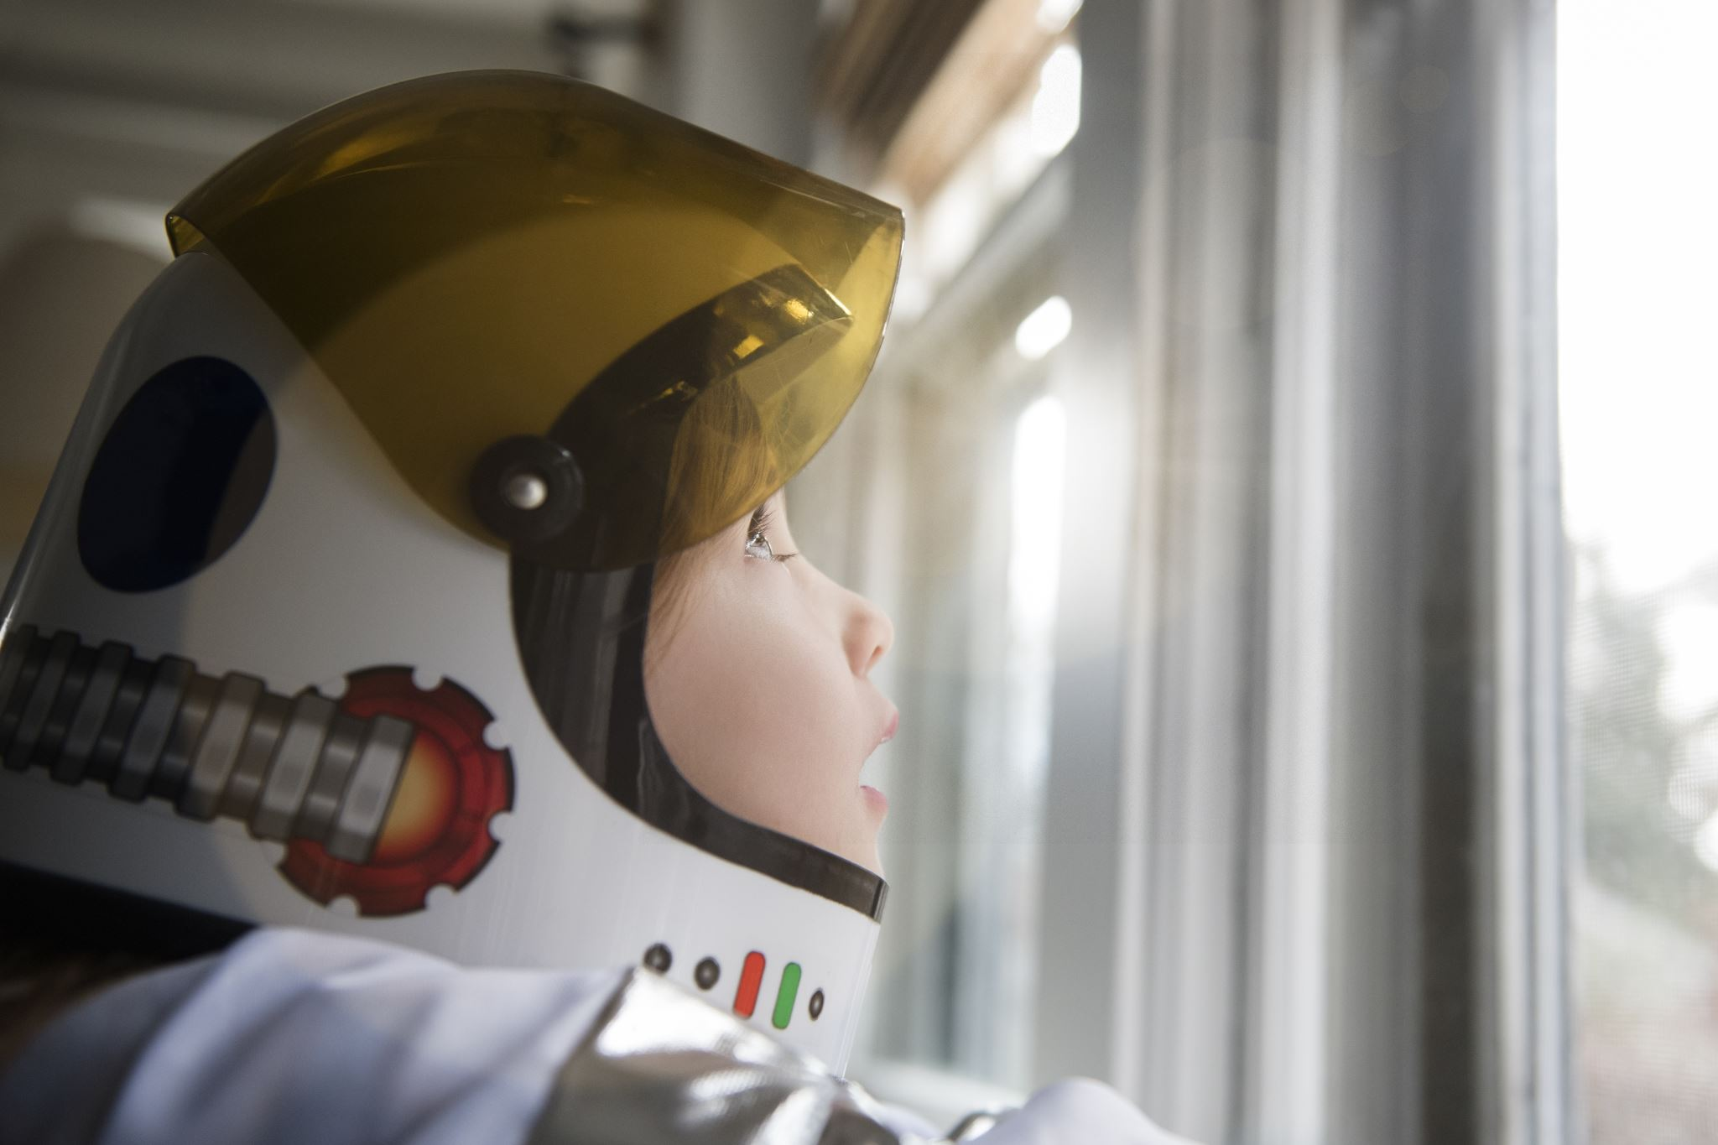
מי חלם פעם חלום שהיה לו משמעותי? למשל, חלם שסבא וסבתא הגיעו, וכשהתעורר
גילה שהם אכן הגיעו או יגיעו היום. או – חלם לקבל איזה משחק שרצה מאוד, והנה הגיע יום
הולדתו – וקיבל מתנה את המשחק

Slide 10
ט וַיְהִי, בַּלַּיְלָה הַהוּא, וַיֹּאמֶר אֵלָיו יְהוָה: "קוּם רֵד בַּמַּחֲנֶה כִּי נְתַתִּיו, בְּיָדֶךָ. י וְאִם-יָרֵא אַתָּה, לָרֶדֶת--רֵד אַתָּה וּפֻרָה נַעַרְךָ, אֶל-הַמַּחֲנֶה. יא וְשָׁמַעְתָּ, מַה-יְדַבֵּרוּ, וְאַחַר תֶּחֱזַקְנָה יָדֶיךָ, וְיָרַדְתָּ בַּמַּחֲנֶה"
וַיֵּרֶד הוּא וּפֻרָה נַעֲרוֹ, אֶל-קְצֵה הַחֲמֻשִׁים אֲשֶׁר בַּמַּחֲנֶה.
יב וּמִדְיָן וַעֲמָלֵק וְכָל-בְּנֵי-קֶדֶם נֹפְלִים בָּעֵמֶק, כָּאַרְבֶּה לָרֹב; וְלִגְמַלֵּיהֶם אֵין מִסְפָּר, כַּחוֹל שֶׁעַל-שְׂפַת הַיָּם לָרֹב.

Slide 11

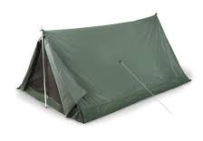
יג וַיָּבֹא גִדְעוֹן
וְהִנֵּה-אִישׁ, מְסַפֵּר לְרֵעֵהוּ חֲלוֹם;
וַיֹּאמֶר: "הִנֵּה חֲלוֹם חָלַמְתִּי,
וְהִנֵּה צְלִיל לֶחֶם שְׂעֹרִים מִתְהַפֵּךְ בְּמַחֲנֵה מִדְיָן, וַיָּבֹא עַד-הָאֹהֶל וַיַּכֵּהוּ וַיִּפֹּל וַיַּהַפְכֵהוּ לְמַעְלָה, וְנָפַל הָאֹהֶל.
יד וַיַּעַן רֵעֵהוּ וַיֹּאמֶר:
"אֵין זֹאת, בִּלְתִּי אִם-חֶרֶב גִּדְעוֹן בֶּן-יוֹאָשׁ, אִישׁ יִשְׂרָאֵל: נָתַן הָאֱלֹהִים בְּיָדוֹ, אֶת-מִדְיָן וְאֶת-כָּל-הַמַּחֲנֶה."

Slide 12
החלום ופתרונו
פתרון החלום
החלום
וְהִנֵּה צְלִיל לֶחֶם שְׂעֹרִים
מִתְהַפֵּךְ בְּמַחֲנֵה מִדְיָן,
וַיָּבֹא עַד-הָאֹהֶל
וַיַּכֵּהוּ וַיִּפֹּל וַיַּהַפְכֵהוּ לְמַעְלָה,
וְנָפַל הָאֹהֶל.
גִּדְעוֹן בֶּן-יוֹאָשׁ, אִישׁ יִשְׂרָאֵל:
נָתַן הָאֱלֹהִים בְּיָדוֹ, אֶת-מִדְיָן וְאֶת-כָּל-הַמַּחֲנֶה.

Slide 13
גדעון מתעודד, מתחזק ויוצא לקרב
וַיְהִי כִשְׁמֹעַ גִּדְעוֹן אֶת-מִסְפַּר הַחֲלוֹם, וְאֶת-שִׁבְרוֹ--וַיִּשְׁתָּחוּ;
וַיָּשָׁב, אֶל-מַחֲנֵה יִשְׂרָאֵל,
וַיֹּאמֶר: "קוּמוּ, כִּי-נָתַן יְהוָה בְּיֶדְכֶם אֶת-מַחֲנֵה מִדְיָן."

Slide 14
גדעון עומד לקראת יציאה למלחמה. מה צריך או כדאי
לחלק ללוחמים שלו?

Slide 15
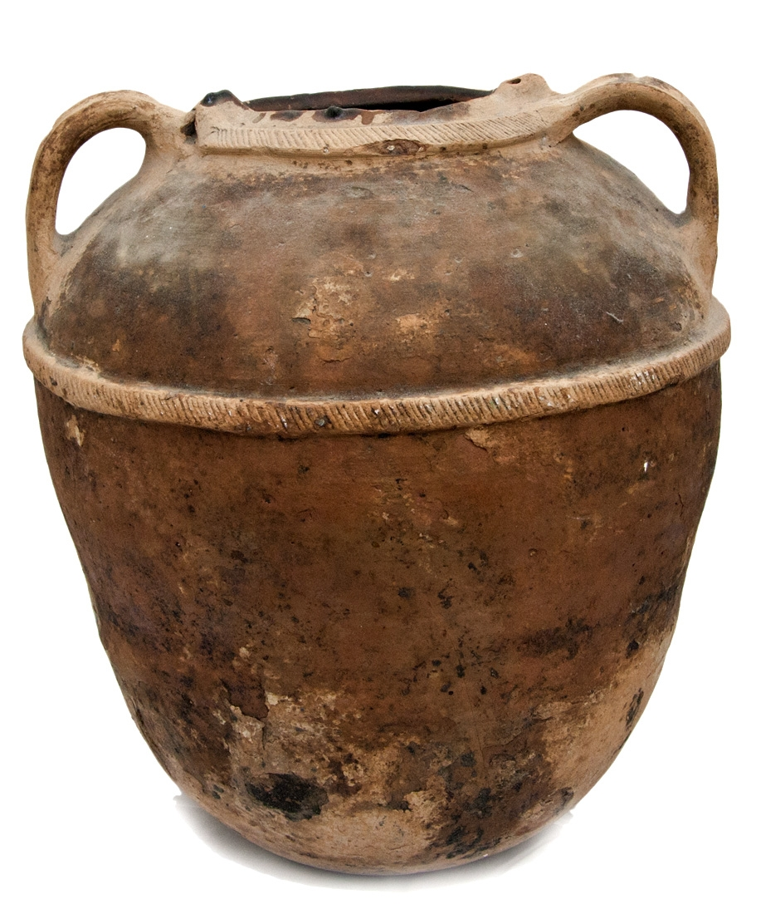
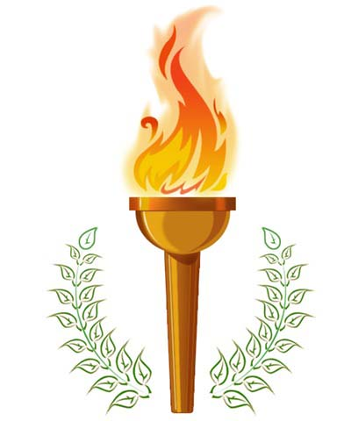
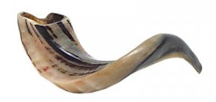
תוכנית המלחמה
טז וַיַּחַץ אֶת-שְׁלֹשׁ-מֵאוֹת הָאִישׁ, שְׁלֹשָׁה רָאשִׁים;
וַיִּתֵּן שׁוֹפָרוֹת בְּיַד-כֻּלָּם
וְכַדִּים רֵיקִים,
וְלַפִּדִים בְּתוֹךְ הַכַּדִּים.

Slide 16
יז וַיֹּאמֶר אֲלֵיהֶם:
"מִמֶּנִּי תִרְאוּ וְכֵן תַּעֲשׂוּ; וְהִנֵּה אָנֹכִי בָא בִּקְצֵה הַמַּחֲנֶה, וְהָיָה כַאֲשֶׁר-אֶעֱשֶׂה כֵּן תַּעֲשׂוּן.
יח וְתָקַעְתִּי, בַּשּׁוֹפָר--אָנֹכִי, וְכָל-אֲשֶׁר אִתִּי; וּתְקַעְתֶּם בַּשּׁוֹפָרוֹת גַּם-אַתֶּם, סְבִיבוֹת כָּל-הַמַּחֲנֶה, וַאֲמַרְתֶּם: "לַיהוָה וּלְגִדְעוֹן.""

Slide 17
מחנה מדיין הוא מחנה גדול מאוד. 300 החיילים מתפזרים 'סביבות כל
המחנה'. כל חייל, למעשה, עומד בודד מול מחנה מדיין. הצלחת התכנית היתה תלויה בכך
שלשמע תקיעת השופר כל הלוחמים יפעלו בבת אחת, כל אחד ממקומו. ברגע שישמעו את
תקיעת השופר של גדעון, כולם יתקעו בשופרות בבת אחת וינפצו את הכדים. הרעש והאש
שתתגלה כשהכדים יתנפצו יפחידו את המדיינים. הם יחשבו שיש סביבם צבא ענק. מרוב פחד
– הם יילחמו זה בזה. ולכן צבא גדעון לא יזדקק כלל לחרבות.

Slide 18
יט וַיָּבֹא גִדְעוֹן וּמֵאָה-אִישׁ אֲשֶׁר-אִתּוֹ בִּקְצֵה הַמַּחֲנֶה, רֹאשׁ הָאַשְׁמֹרֶת הַתִּיכוֹנָה--אַךְ הָקֵם הֵקִימוּ, אֶת-הַשֹּׁמְרִים;
וַיִּתְקְעוּ, בַּשּׁוֹפָרוֹת,
וְנָפוֹץ הַכַּדִּים, אֲשֶׁר בְּיָדָם.
כ וַיִּתְקְעוּ שְׁלֹשֶׁת הָרָאשִׁים בַּשּׁוֹפָרוֹת, וַיִּשְׁבְּרוּ הַכַּדִּים, וַיַּחֲזִיקוּ בְיַד-שְׂמֹאולָם בַּלַּפִּדִים, וּבְיַד-יְמִינָם הַשּׁוֹפָרוֹת לִתְקוֹעַ;
וַיִּקְרְאוּ: "חֶרֶב לַיהוָה וּלְגִדְעוֹן."

Slide 19
כא וַיַּעַמְדוּ אִישׁ תַּחְתָּיו, סָבִיב לַמַּחֲנֶה;
וַיָּרָץ כָּל-הַמַּחֲנֶה וַיָּרִיעוּ, ויניסו (וַיָּנוּסוּ).
כב וַיִּתְקְעוּ, שְׁלֹשׁ-מֵאוֹת הַשּׁוֹפָרוֹת,
וַיָּשֶׂם יְהוָה אֵת חֶרֶב אִישׁ בְּרֵעֵהוּ, וּבְכָל-הַמַּחֲנֶה;
וַיָּנָס הַמַּחֲנֶה עַד-בֵּית הַשִּׁטָּה, צְרֵרָתָה--עַד שְׂפַת-אָבֵל מְחוֹלָה, עַל-טַבָּת.

Slide 20
פס' יט: ויתקעו בשופרות – זה גדעון
ושני הראשים האחרים של הקבוצות. פס' כ: ויתקעו שלושת הראשים בשופרות – אלה
החיילים.
כולם תקעו בבת אחת ושברו את הכדים. כל הלפידים התגלו. למדיינים היה זה מראה מבהיל.
ההתפרסות של חיילי גדעון מסביב לכל המחנה נתנה להם הרגשה של חיל גדול מולם. מרוב
בהלה – "וירץ כל המחנה, ויריעו )תרועת מנוסה( וינוסו... וישם ה' את חרב איש ברעהו ובכל
המחנה, וינס המחנה..." – הבהלה גרמה למדיינים להרוג זה את זה ולברוח.

Slide 21
כג וַיִּצָּעֵק אִישׁ-יִשְׂרָאֵל מִנַּפְתָּלִי וּמִן-אָשֵׁר, וּמִן-כָּל-מְנַשֶּׁה;
וַיִּרְדְּפוּ, אַחֲרֵי מִדְיָן.
כד וּמַלְאָכִים שָׁלַח גִּדְעוֹן בְּכָל-הַר אֶפְרַיִם לֵאמֹר,
רְדוּ לִקְרַאת מִדְיָן וְלִכְדוּ לָהֶם אֶת-הַמַּיִם, עַד בֵּית בָּרָה, וְאֶת-הַיַּרְדֵּן;
וַיִּצָּעֵק כָּל-אִישׁ אֶפְרַיִם, וַיִּלְכְּדוּ אֶת-הַמַּיִם, עַד בֵּית בָּרָה, וְאֶת-הַיַּרְדֵּן.
כה וַיִּלְכְּדוּ שְׁנֵי-שָׂרֵי מִדְיָן אֶת-עֹרֵב וְאֶת-זְאֵב, וַיַּהַרְגוּ אֶת-עוֹרֵב בְּצוּר-עוֹרֵב וְאֶת-זְאֵב הָרְגוּ בְיֶקֶב-זְאֵב, וַיִּרְדְּפוּ, אֶל-מִדְיָן;
וְרֹאשׁ-עֹרֵב וּזְאֵב--הֵבִיאוּ אֶל-גִּדְעוֹן, מֵעֵבֶר לַיַּרְדֵּן.

Slide 22
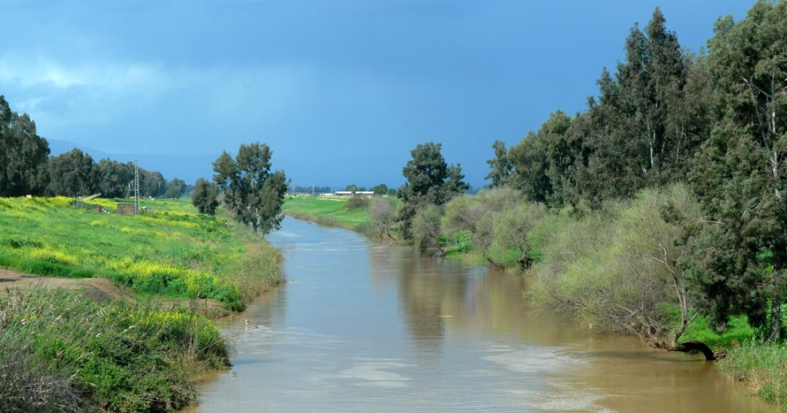
נהר הירדן

Slide 23
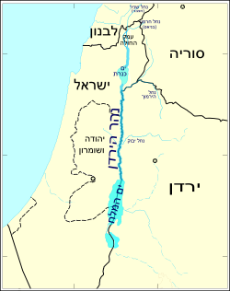
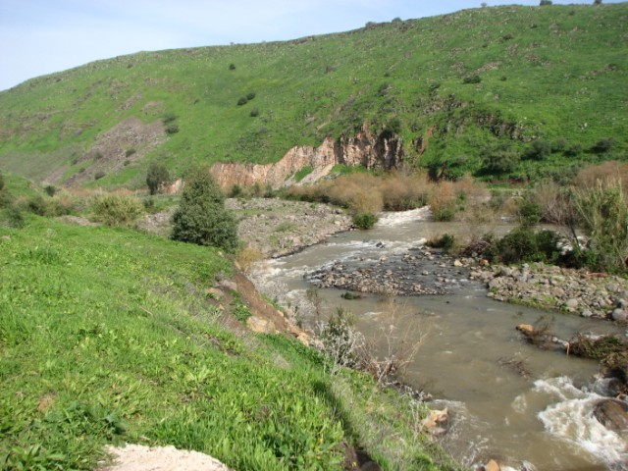
מעברות הירדן

